Slide 1
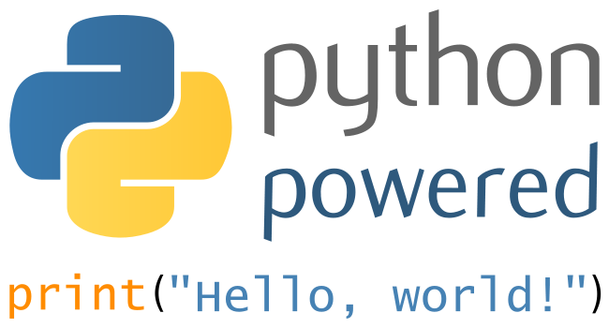
Cyklus – FOR
Programovanie v jazyku Python

Slide 2
Ciele hodiny
Vysvetliť pojmy:
Cyklus s konečným počtom opakovaní (finite loop)
Iterácia, iterátor
Použiť cyklus:
for

Slide 3
Vzorová úloha
Vytvorte program, ktorý pomocou cyklu for vypíše nasledujúcu postupnosť:
0
1
2
3
4
5

Slide 4
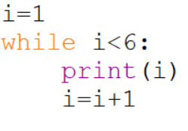
Riešenie (pomocou cyklu while)

Slide 5

Riešenie (pomocou cyklu for)

Slide 6
Riešenie (pomocou cyklu for)
ITERÁTOR = riadiaca premenná cyklu

Slide 7
Riešenie (pomocou cyklu for)
ITERÁTOR = riadiaca premenná cyklu
ITERÁCIA = jedno opakovanie cyklu

Slide 8
Riešenie (pomocou cyklu for)
konečný počet opakovaní
0
1
2
3
4
5
!!! bez 6 !!!
ITERÁTOR = riadiaca premenná cyklu
ITERÁCIA = jedno opakovanie cyklu

Slide 9
Definícia rozsahu – range()
for i in range(koniec):
print(i)
for i in range(začiatok, koniec):
print(i)
for i in range(začiatok, koniec, krok):
print(i)
for pismeno in retazec:
print(pismeno)

Slide 10
Definícia rozsahu – range()
for i in range(6):
print(i)
for i in range(0, 6):
print(i)
for i in range(5, -1, -1):
print(i)
for pismeno in "Ahoj svet":
print(pismeno)

Slide 11
Definícia rozsahu – range()
0
1
2
3
4
5
for i in range(6):
print(i)
for i in range(0, 6):
print(i)
for i in range(5, -1, -1):
print(i)
for pismeno in "Ahoj svet":
print(pismeno)
výstup
5
4
3
2
1
0
A
h
o
j
s
v
e
t
výstup
výstup
výstup

Slide 12
Úlohy
Vyriešte úlohy v priloženom pracovnom liste

Slide 13


